Slide 1
Fakultät Physikalische Technik/Informatik
Vorlesung: (Teil 2) Werkstoffliche und biologische Verwertung von Reststoffen und technische Anforderungen an Recyclingprozesse
Dr. Stefan Zigan
Email: stefan.zigan@fh-zwickau.de

Slide 2
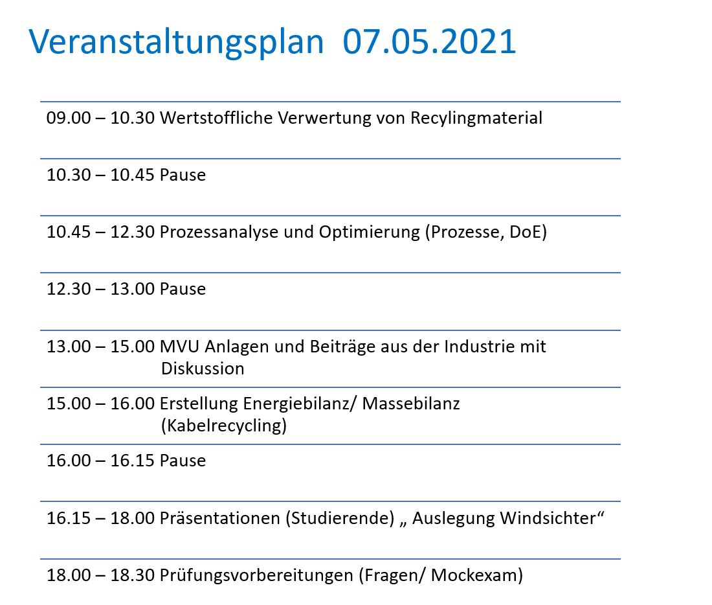

Slide 3
KASK – Prinzip der innovativen Lehre
K
Kritisches Denken
A
Analyse
S
Synthese von Ideen zur Erkennung von Grundprinzipien
K
Kommunikation

Slide 4
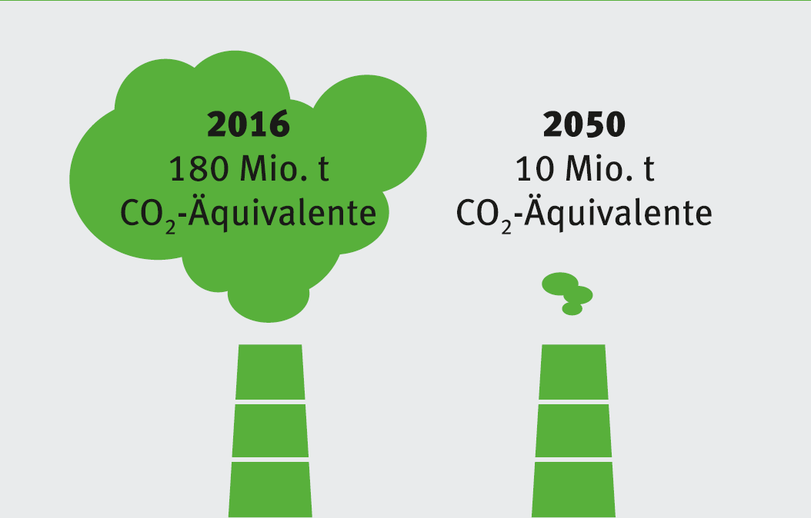
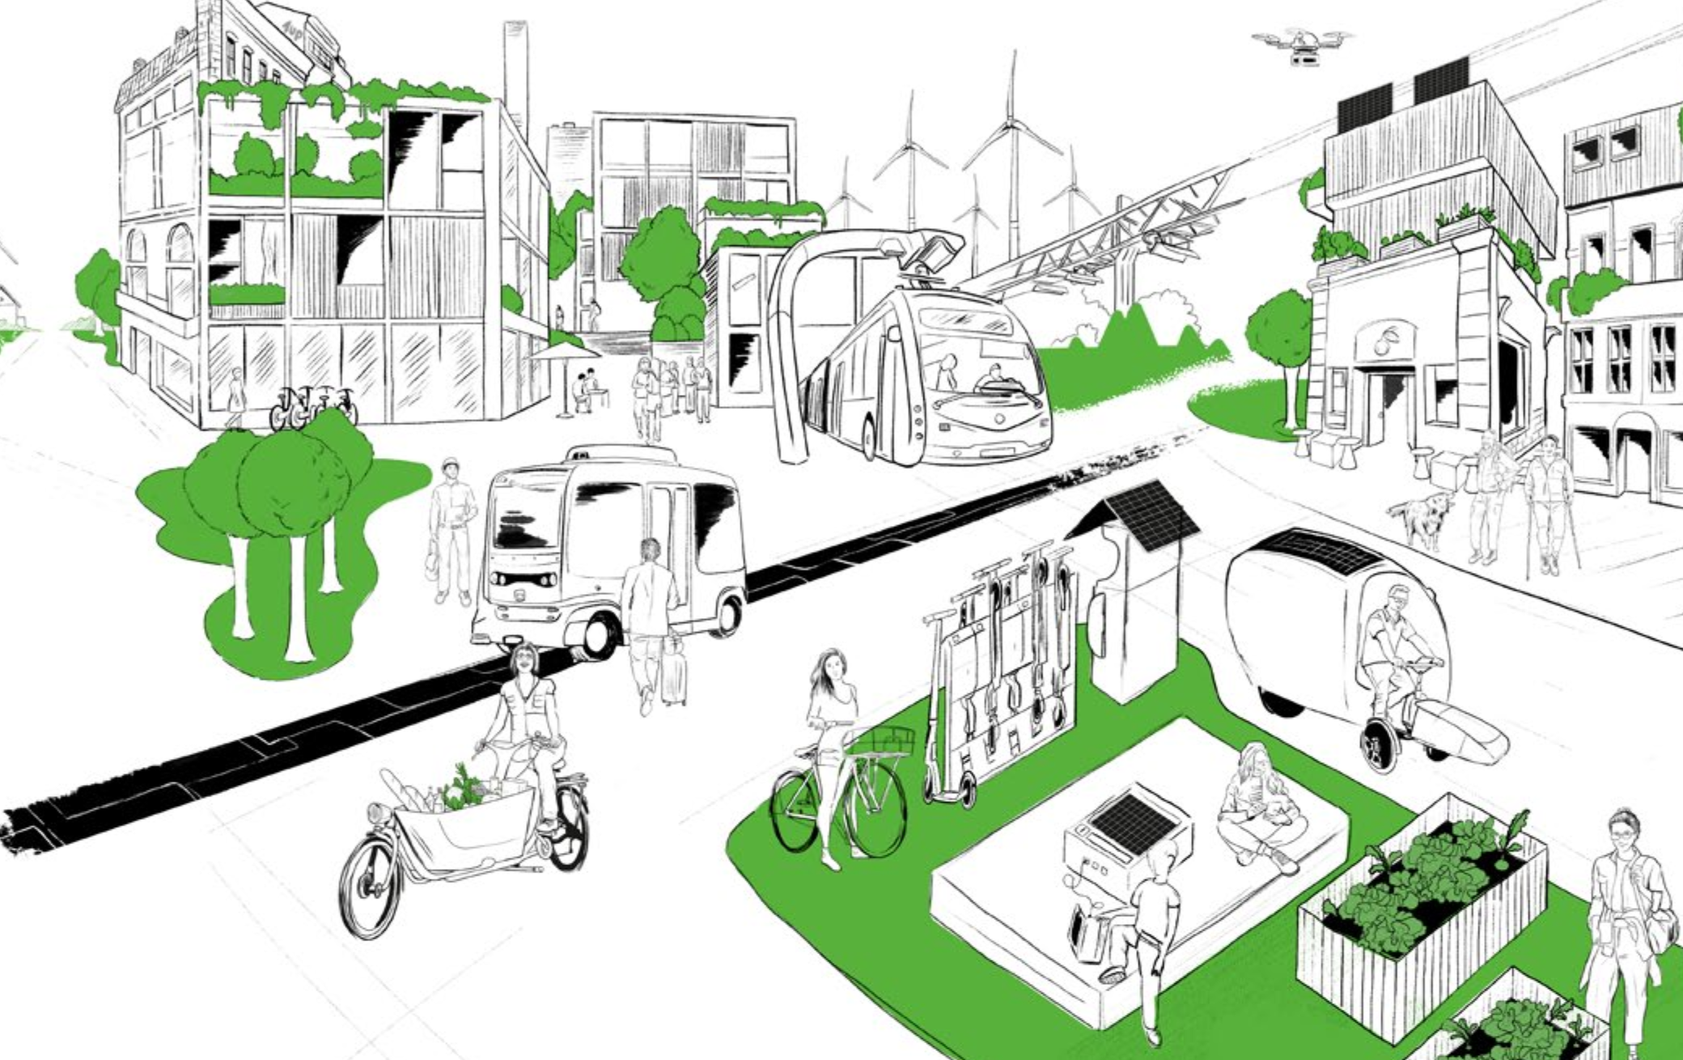
Wie wollen wir Leben …
Klimaschutz, Dekarbonisierung, Energieeinsparung und mehr Ressourcenschutz:
2050 sind wir befreit von Freizeitstress und Konsumzwang. Mit dem Klimawandel kam auch der Gesellschaftswandel: „Weniger ist mehr“
in 2050 Energie komplett aus erneuerbaren Quellen.
Welchen Preis müssen wir dafür bezahlen? Wer bezahlt die Rechnung für den Gesellschaftswandel ?
Page 4
https://www.umweltbundesamt.de/sites/default/files/medien/5750/publikationen/uba_rescue_broschuere_barrierefrei.pdf
Notes:
4

Slide 5
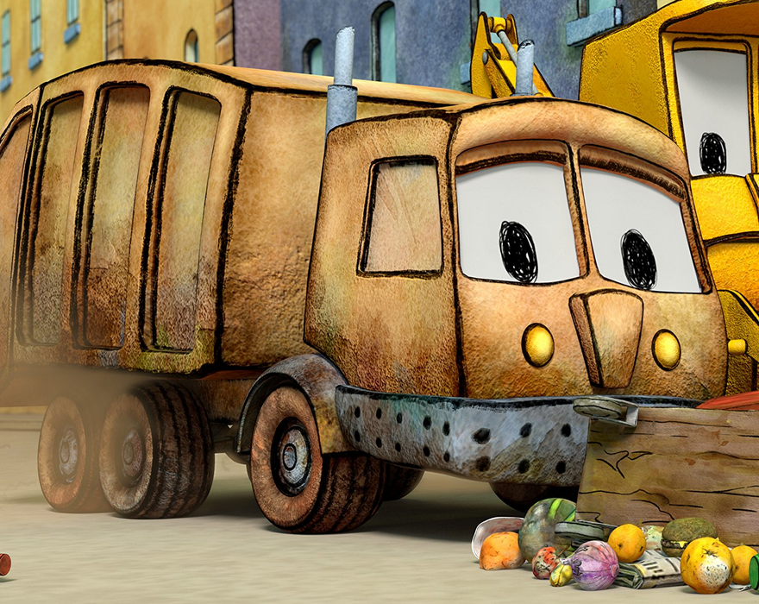

Wie recyceln wir …
Von Menschen erzeugte Produkte
z.B. 8 Mrd. Tonnen
Plastik
Metall
92 %
Biomasse (1,1 Terratonnen)
Papier
88 %
Glas
83 %
Kunst- stoffe
47 %
Holz
25 %
Projektion
(Positives Ergebnis)
Für wen?
18.9 Mio. Tonnen (+ 35%)
36 mal um die Erde
14 Mio. Tonnen
2030
Müll in der EU
2.6 Mrd Tonnen
https://www.spiegel.de/wirtschaft/corona-deutschland-versinkt-im-muell-ist-ein-abfallfreies-leben-moeglich-a-00000000-0002-0001-0000-000175447316
https://de.123rf.com/photo_14274135_planet-erde-angeh%C3%A4uft-mit-m%C3%BCll-als-ein-konzept-der-globalen-umweltverschmutzung.html
Page 5
Notes:
5

Slide 6
Recycling
Batterierecycling
Altreifenrecycling
Elektroschrott
Werkstoffliche
Verwertung
Rohstoffliche
Verwertung
Biologische
Verwertung
Organische
Verwertung
Technik
Kompostierung/ Fermentierung
Page 6
Kosten und Nutzenrechnung muss in Betrachtung gezogen werden
Notes:
6

Slide 7
Recycling
Mechanische Aufbereitung
Sortenreine Kunststoffe/ Gummigranulate
Gemischte Kunststoffe
Sortenreines Granulat
Selektive Auflösung
(Regranulat Mischkunststoff
Werkstoffliche Verwertung
Definition
Prozess
Werkstoffliche
Verwertung
Rohstoffliche
Verwertung
Trennung
Biologische
Verwertung
Organische
Verwertung
Output
Altreifen (LKW, PKW etc.)
Elektroschrott
Page 7
https://epdf.pub/recyclingtechnik-fachbuch-fur-lehre-und-praxis.html
Notes:
7

Slide 8
Vorlesung – 3 W- Prinzip plus MPA
Was: Aus Reststoff mach Wertstoff
Warum: Ökologische und betriebswirtschaftliche Bilanz verbessern
Wie: Separieren, zerkleinern, transformieren
Methoden- Material: Prozesse für das Separieren, Zerkleinern und Transformieren von Kunststoffen
Probleme: Hoher technischer/ energetischer Aufwand für qualitativ „mindere“ Sekundärprodukte
Aufgabenstellung: Energiebilanzen für Metalle
3 W’s
M
P
A

Slide 9
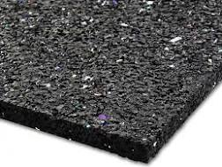
Reifenrecycling
Rund 600.000 Tonnen Altreifen in Deutschland
Das Recyclingverfahren ist aufgrund der verschiedenen Materialien:
Gummi (67%), Stahl 18 (%), textile Komponenten (14 %) sowie „umweltgefährdende“ Reststoffe (1%) aufwendig
Deponierung von gebrauchten Reifen ist gesetzlich verboten (seit 2003 laut EU-Richtlinie 99/31/EG)
Verwertungsquote von Altreifen in Deutschland liegt bei 95 Prozent
Gummimehl
Altreifen
Mechanische/ Thermische Prozesse
https://www.youtube.com/watch?v=7U_8dntOIyw
Page 9
https://www.umweltbundesamt.de/umwelttipps-fuer-den-alltag/mobilitaet/autoreifen#unsere-tipps
Notes:
9

Slide 10
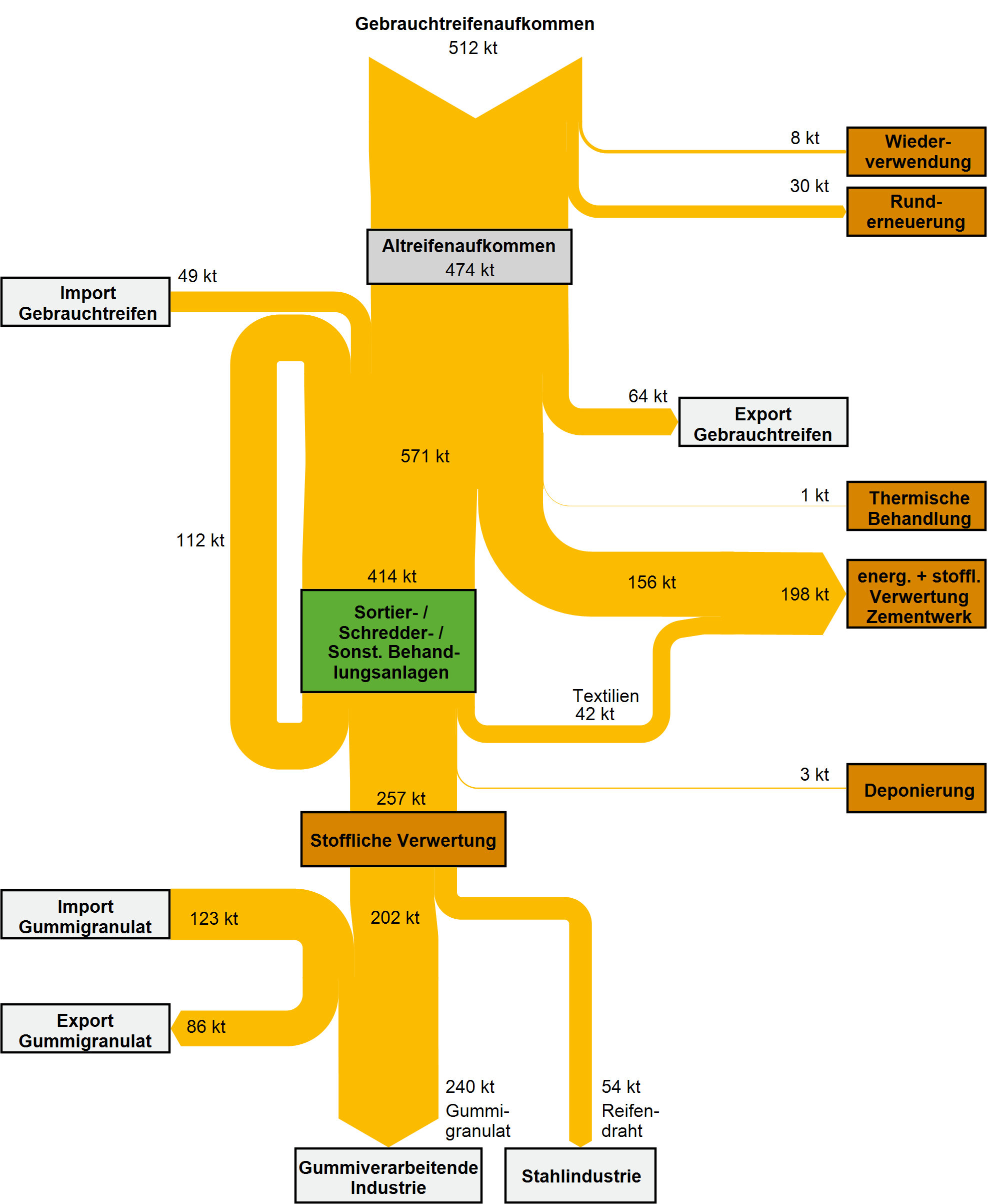
Reifenrecycling
(Deutschland 2015)
https://www.umweltbundesamt.de/altreifen#verwertung-und-produktion-in-deutschland
Page 10
Notes:
10

Slide 11
Recycling
Einordnung Reifenrecycling in Recyclingkriterien
 | Definition | Beispiel | Einordnung | Grundoperationen
Wiederverwendung | Erneute Nutzung (Autoverwertung) | Reifen weiter genutzt | Produktrecycling | Demontage, Reinigen, Testen
Weiterverwendung | Nutzung in anderen Produkten | Abdeckung für Siloanlagen | Produktrecycling | Identifizierung und Funktionsprüfung
Wiederverwertung | Materialrückgewin-nung (gleiche Produkte) | Gummimehl in Altreifen | Werkstoff/ Material- recycling | Demontage, Aufschluss, Abtrennen
Weiterverwertung | Materialrückgewin-nung (andere Produkte) | Sportplatz-beläge |  | Rückführung als Sekundärrohstoff
Rohstoffliche
Verwertung
Biologische
Verwertung
Organische
Verwertung
Technik
Page 11
https://epdf.pub/recyclingtechnik-fachbuch-fur-lehre-und-praxis.html
Notes:
11

Slide 12
Reifenrecycling
Prozess
Produkte
Richtlinien
Page 12
Notes:
12

Slide 13
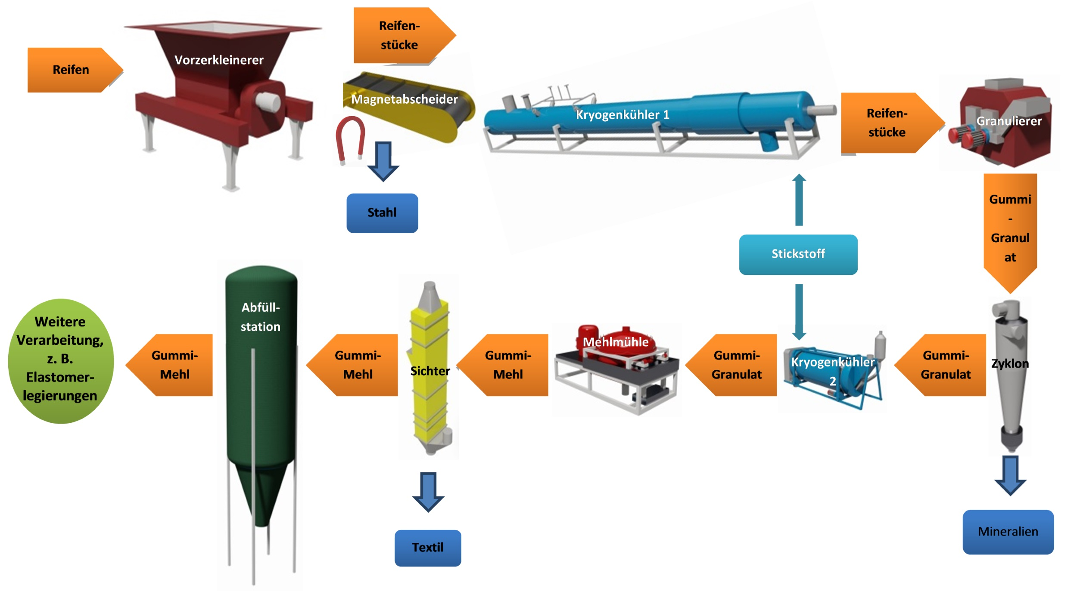
Reifenrecycling
Mechanische Prozesse der Reifenmehlherstellung
INTEC RC 500/05 verarbeitet Altreifen bei Temperaturen bis zu -195 °C
Produkte aus Gummimehl
Page 13
https://www.intec-rubber-powder.com/rc_pages/rc_technology.html
Notes:
13

Slide 14
Reifenrecycling
Verfahrens- und Anlagentechnik
Produkte aus Gummimehl
Page 14
https://www.intec-rubber-powder.com/rc_pages/rc_technology.html
Notes:
14

Slide 15
Reifenrecycling
Wirkungsgrad von Zerkleinerungsmaschinen unter 1 % (bei Berücksichtigung der Aktivierungsenergie)
Zerkleinerungsmaschinen sind:
Backenbrecher
Kegelbrecher
Walzenbrecher, Walzenmühlen
Hammermühlen
Kugel und Stabmühlen
Gummimehl auf eine Korngröße von rund 0,25 mm mahlen.
Beim Mahlen unterscheidet man Trocken- und Nassmahlen
Nassmahlen = weniger Reibung (geringerer Energieaufwand)
Trockenmahlen = geringer Materialverschleiß und Verunreinigung des Materialgutes
Energieaufwand für Partikelzerkleinerung ist vom Zerkleinerungsgrad abhängig
Zerkleinerungsgrad definiert sich aus Verhältnis: Korngröße vor zu Korngröße nach dem Zerkleinern
Page 15
https://www.zogg-engineering.ch/MVTTVT/Buch_MVT.pdf
https://www.retsch.de/dltmp/www/56c75ad6-be9c-415d-855a-71d0bc282b86-1bf9ee5b522e/tr_Whitepaper%20Kryogenvermahlung_0216_de.pdf
Notes:
15

Slide 16
Reifenrecycling
Einsatzbereiche Zerkleinerungsmaschinen
 | Hartzerkleinern | Mittelhart zerkleinern | Weichzerkleinern (spröde Stoffe) | Weichzerkleinern (zähe Stoffe z.B. Thermoplast)
Grobrechen (zu Brocken) | Backenbrecher Kegelbrecher | Backenbrecher Kegelbrecher Walzenbrecher | Walzenbrecher Prallbrecher Hammerbrecher | Hammerbrecher Schneidmaschine
Feinbrechen (Gummigranulat) | Backenbrecher Kegelbrecher Walzenbrecher | Backenbrecher Kegelbrecher Walzenbrecher Prallbrecher | Kegelbrecher Walzenbrecher Hammerbrecher | Hammerbrecher Schneidmaschine
Grobmahlen | Walzenbrecher Kugelmühle | Walzenbrecher Kugelmühle Hammermühle | Hammermühle Kugelmühle | Hammermühle Kugelmühle
Feinmahlen (Gummimehl) | Kugelmühle Wälzmühle | Kugelmühle Wälzmühle | Kugelmühle | Prallmühle
Page 16
https://www.zogg-engineering.ch/MVTTVT/Buch_MVT.pdf
Notes:
16

Slide 17
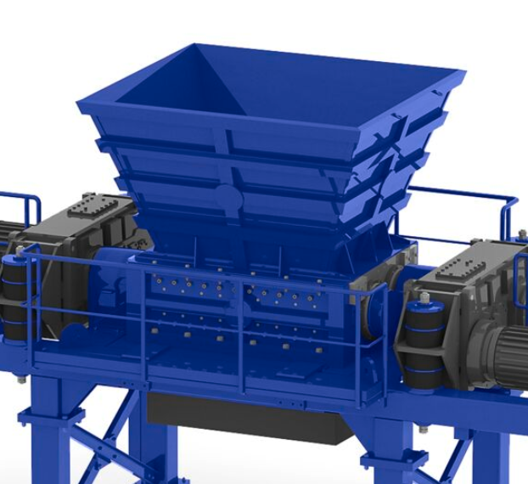
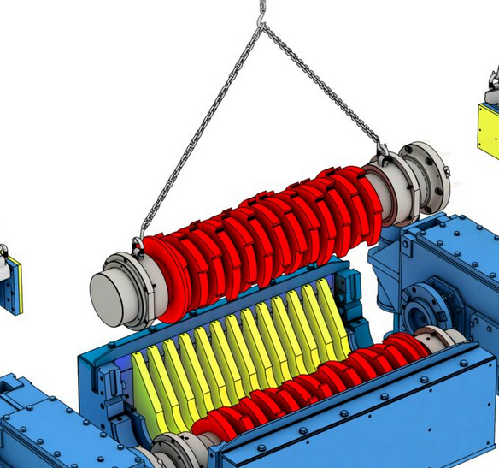
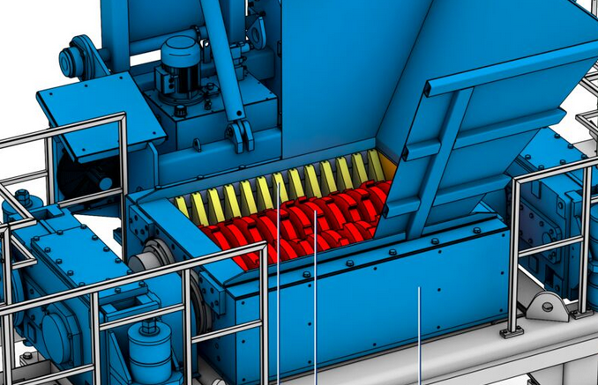
Reifenrecycling
BHS-Sonthofen
Vorzerkleinerer
Rotorschere
Zerkleinerung erfolgt zwischen zwei gegenläufig, zur Mitte drehenden Rotorwellen mit Scherwerkzeugen
Leistungsangaben:
Antriebsleistung 55kW – 160 kW
Rotordrehzahl 11- 18 U/min
Rotor Ø rund 500 mm
Länge rund 1500 mm
Page 17
https://tinyurl.com/sz95f9mx
Notes:
17

Slide 18
Reifenrecycling
Verfahrens- und Anlagentechnik
Produkte aus Gummimehl
für 1 Tonne Gummimehl 1,5 t Flüssigstickstoff
Page 18
https://www.intec-rubber-powder.com/rc_pages/rc_technology.html
Notes:
18

Slide 19
Reifenrecycling
Kryogenkühler
Vergleich Niedrigtemperatur Zerkleinerungsmethoden
Flüssiger Stickstoff Siedetemperatur 77 K (-196 ºC) bei Normaldruck
(hoher Wirkungsgrad aber teuer (40 cent/ Liter, aus 1 Liter Flüssigkeit entstehen etwa 700 Liter Gas)
Entspannungskühlsystem (Joule-Thomson-Koeffizient)
(gut geeignet, da bei Temperaturen von -110 ºC Gummiversprödung einsetzt, aber große Volumenströme/ Anlagengrößen sind erforderlich)
Verwendung von LNG (verflüssigtes Erdgas)
(gut geeignet, da beim Verdampfen Temperaturen von rund -160 ºC erreicht werden/ teurer Prozess mit hohem Investitionsvolumen
Page 19
https://www.researchgate.net/publication/331182390_Overview_of_High-Value_Reuse_and_Grinding_at_Sub-Zero_Temperature_of_Scrap_Rubber_Tires
Notes:
19

Slide 20
Reifenrecycling
Verfahrens- und Anlagentechnik
Produkte aus Gummimehl
Page 20
https://www.intec-rubber-powder.com/rc_pages/rc_technology.html
Notes:
20

Slide 21
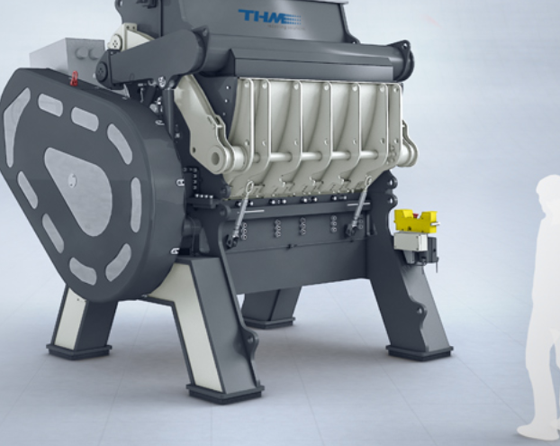
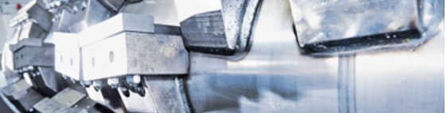
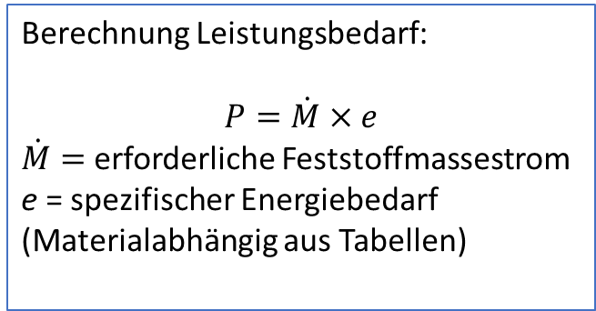
Reifenrecycling
Berechnung Leistungsbedarf:
$$P=\dot{M}×e$$
$\dot{M}=$ erforderliche Feststoffmassestrom
e = spezifischer Energiebedarf (Materialabhängig aus Tabellen)
Granulator
Leistung 230 kW und Gewicht 23 Tonnen)
Durchsatzleistung von bis zu 20 t/h
Korngrößenfraktionen: 10 mm bis 100 mm
Hohe Schneidequalität, da
Messer nachjustiert werden können
Page 21
https://www.thm-recyclingmaschinen.de/de/recyclingmaschinen/granulator-ag.html
Notes:
21

Slide 22
Reifenrecycling
Verfahrens- und Anlagentechnik
Produkte aus Gummimehl
Page 22
https://www.intec-rubber-powder.com/rc_pages/rc_technology.html
Notes:
22

Slide 23
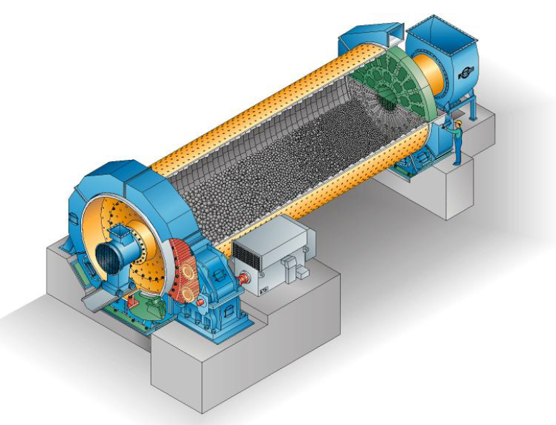
Rohrkugelmühle
Reifenrecycling
Mehlmühle (Sturzmühlen z.B. Kugelmühlen)
Definition
Sturzmühlen (Zerkleinerungsmaschinen)
Durch Rotation um Rotationsachse wird Mahlgut bewegt
Mahlkörper
Form der Mahlkörper kann variieren
Mahlgut
Autogene Mühlen (AG) = Mahlgut (größere Stücke) dienen als Mahlkörper zum Zerkleinern des Mahlguts
Horizontal gelagert mit zylindrischem Mahlraum
Kugel, Pebbel und Stabmühlen
Semiautogene Mühlen (SAG)
Mahlkörper (bis 15 % zur Mühlenfüllung zugegeben)
zum Beispiel (Kugelmühle): Mahlkörper Ø 38 - 125 = > Aufgabegut (1 – 27 mm) Produkt 0.06 – 0.3 mm
Mühlen Ø 2 – 5 m
Page 23
http://webdoc.sub.gwdg.de/ebook/diss/2003/tu-freiberg/archiv/html/MaschinenbauLungfielAndrX830921.pdf
Notes:
23

Slide 24
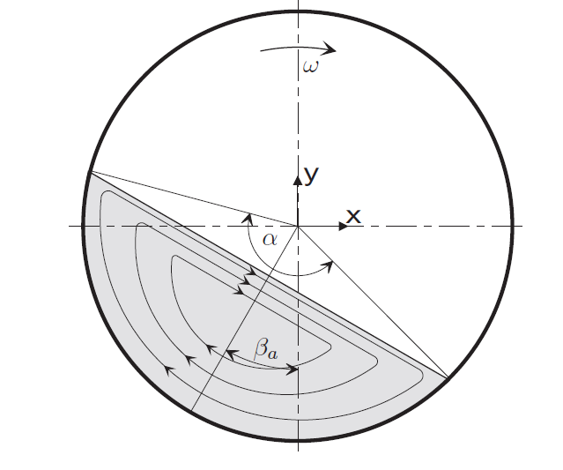
Reifenrecycling
Malgutbewegung in Kugelmühlen
Kaskadenbewegung
Kaskadenbewegung in Fülltrommel
Relevant für Sturzmühlen
Kataraktbewegung (gleichzeitiges Aufsteigen und Herabfallen des Füllgutstromes)
Zentrifugieren
Drehzahl und Füllgrad bestimmen
Bewegung der Mühlenfüllung
Nicht relevant für Sturzmühlen
Schwingen/ Pendeln
Page 24
http://webdoc.sub.gwdg.de/ebook/diss/2003/tu-freiberg/archiv/html/MaschinenbauLungfielAndrX830921.pdf
Notes:
24

Slide 25
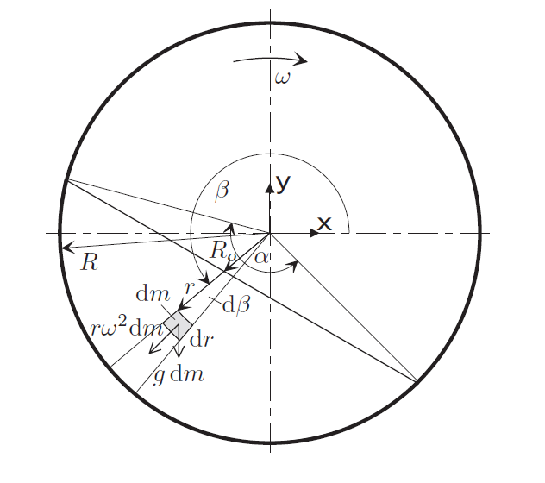
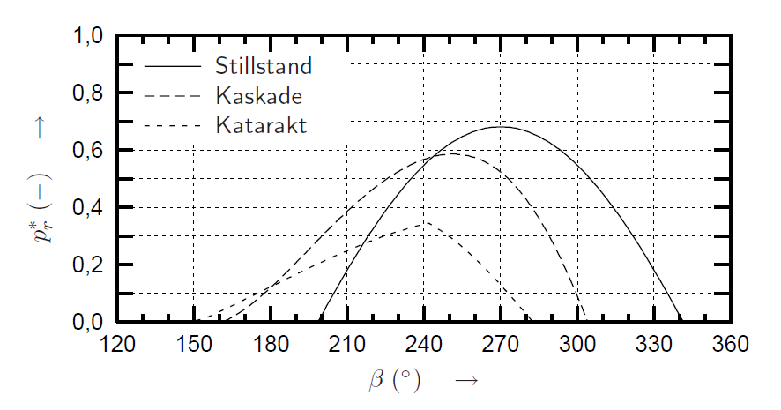


Reifenrecycling
Lastmodellierung (Druckverteilung in Kugelmühlenwand)
Eingangsgrößen (definieren) Füllungsgrad ϕ = 0,3 und relative Drehzahl ψ = 0,75
Druckverläufe für Grenzzustände bestimmen (Hydrostatische Lastverteilung kann als Vereinfachung für Modellierung angenommen werden)
Druck auf Zylinderwand
$$d_{p}= \frac{dF}{dA}=\frac{dF}{LRdβ}$$
$$F_{Radial}$$
Radiale Druckverteilung in Trommel
Kräfte am differenziellen Mühlenfüllungsvolumen
Page 25
http://webdoc.sub.gwdg.de/ebook/diss/2003/tu-freiberg/archiv/html/MaschinenbauLungfielAndrX830921.pdf
Notes:
25

Slide 26
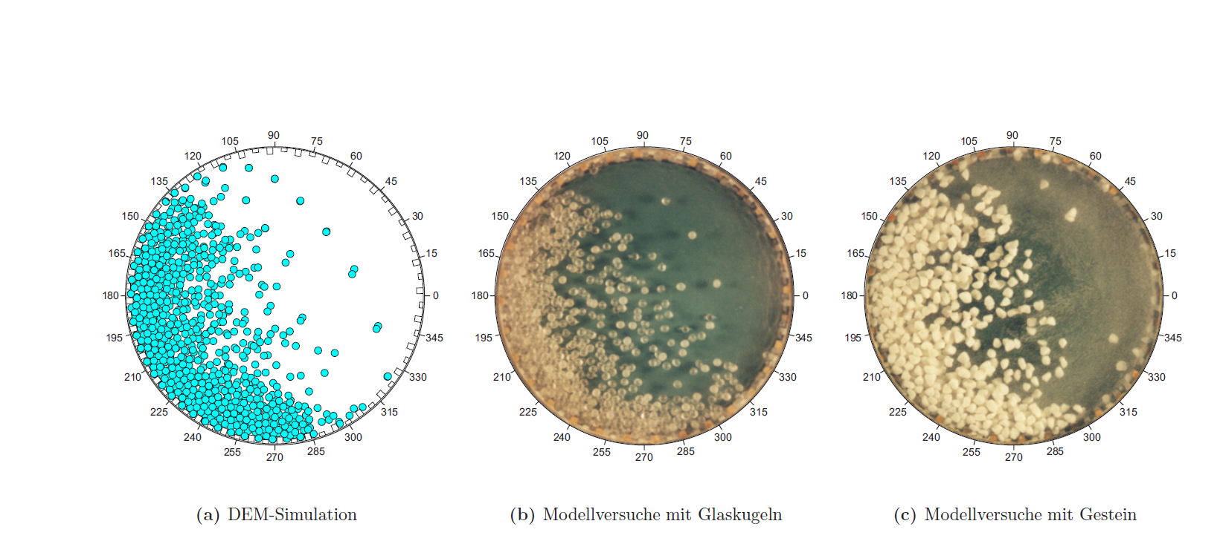
Reifenrecycling
Modellierung (DEM) Mahlvorgang in Kugelmühle
Bewegungszustände der Mühlenfüllung werden zwischen Simulation und
Experimenten verglichen (Diss. A. Lungfiel, 2002)
DEM Simulationen werden in späterer Vorlesung noch diskutiert …
Page 26
http://webdoc.sub.gwdg.de/ebook/diss/2003/tu-freiberg/archiv/html/MaschinenbauLungfielAndrX830921.pdf
Notes:
26

Slide 27
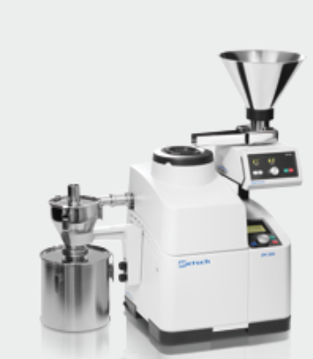
Reifenrecycling
Kryogenmühlen (Kryogen- bzw. Kaltvermahlung)
Mahlhilfsmittel wie Flüssigstickstoff (-196°C) oder Trockeneis (-78°C) verspröden Material
Geeignet für Material:
mit elastischem Verhalten (PP, PET)
Klebriges oder zähes, organisches Material wie z. B. Käse oder Fruchtgummi
Andere Mühlenarten (kleinere Anlagen z.B. Labormaßstab)
Schneidmühlen
Messermühlen
Zentrifugalmühlen
Page 27
https://www.retsch.de/dltmp/www/56c75ad6-be9c-415d-855a-71d0bc282b86-1bf9ee5b522e/tr_Whitepaper%20Kryogenvermahlung_0216_de.pdf
Notes:
27

Slide 28
Reifenrecycling
Verfahrens- und Anlagentechnik
Produkte aus Gummimehl
Page 28
https://www.intec-rubber-powder.com/rc_pages/rc_technology.html
Notes:
28

Slide 29
Reifenrecycling
Sichter
Steigrohrwintsichter
Zick Zack Sichter
Horizontal Windsichter
Flugbettsichter
Die Auswahl des geeigneten Sichters hängt von Materialeigenschaften ab
(z.B. Partikelgrößenverteilung,
Dichteunterschiede Material,
Formparameter etc.)
Detaillierte Charakterisierung des
Materials erforderlich
Page 29
https://www.thm-recyclingmaschinen.de/de/recyclingmaschinen/granulator-ag.html
Notes:
29

Slide 30
Reifenrecycling
Verfahrens- und Anlagentechnik
Produkte aus Gummimehl
Page 30
https://www.intec-rubber-powder.com/rc_pages/rc_technology.html
Notes:
30

Slide 31
Reifenrecycling
Produkte aus Gummimehl
Aus rund 30 000 t Altreifen können rund 20 000 t Gummigranulat und rund 6 000 t im Kälteverfahren erzeugtes Gummimehl entstehen
Rund 20% in neue Autoreifen (Gummimehl ( 60 – 80 µm Fraktion)
Bodenbeläge, Dämm – und Fallschutzmatten
Sportbodenbeläge
Armaturenbretter (Autozulieferer)
Ölbindemittel (da leichter als Wasser)
Straßenbau = Gummiasphalt (verringerte Lärmentwicklung „Flüster-asphalt“)
Page 31
https://www.researchgate.net/publication/331182390_Overview_of_High-Value_Reuse_and_Grinding_at_Sub-Zero_Temperature_of_Scrap_Rubber_Tires
https://www.kgk-rubberpoint.de/wp-content/uploads/migrated/docs/artikel/291.pdf
Notes:
31

Slide 32
Reifenrecycling
Altreifenverbrennung (2013)
MVA
(thermische Verwertung)
4000 t/a
29 MJ/kg
(Strom)
Zementindustrie
(thermische Verwertung)
150000 t/a
29 MJ/kg
(Steinkohleersatz)
Alternative
Zum Verbrennen ist die Pyrolyse und die Depolymerisation
Pyrolyxverfahren
Page 32
https://www.fuer-halle.de/wp-content/uploads/2015/02/Pyrolyse_Vortrag.pdf
https://www.umweltbundesamt.de/altreifen#verwertung-und-produktion-in-deutschland
Notes:
32

Slide 33
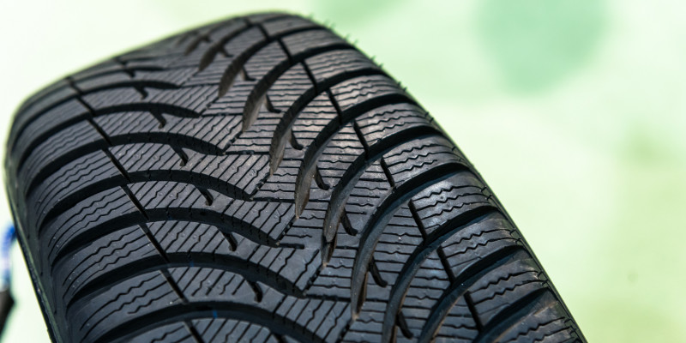
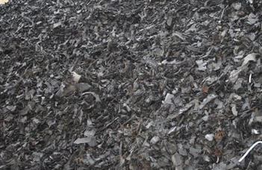
Reifenrecycling
Pyrolyxverfahren
Geschlossener Wertstoffkreislauf für Carbon black
Kondensat der frei werdenden Gase (Pyrolyse)
Carbon black
(Füllstoff)
Autoreifen
Gummigranulat
Pyrolyxprozess
Wertstoffe aus Prozess
Öl/Syngas
Altreifen
Depolymerisation
Pyrolyse
Kein Sauerstoff (350 -700 ºC)
Gummigranulat
Page 33
https://www.fuer-halle.de/wp-content/uploads/2015/02/Pyrolyse_Vortrag.pdf
https://www.umweltbundesamt.de/altreifen#verwertung-und-produktion-in-deutschland
Notes:
33

Slide 34
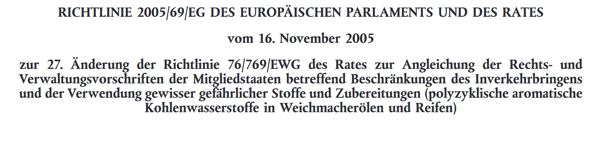
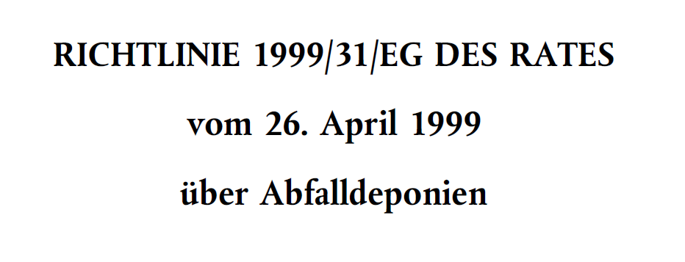
Reifenrecycling
Richtlinien
Richtlinie 2005/69/EG: 10 mg Gesamt-PAK pro kg
Altreifen dürfen nicht deponiert werden
Page 34
https://eur-lex.europa.eu/legal-content/DE/TXT/PDF/?uri=CELEX:32005L0069&from=DE
https://eur-lex.europa.eu/legal-content/DE/TXT/PDF/?uri=CELEX:31999L0031&from=RO
Notes:
34

Slide 36
Recycling
Batterierecycling = Werkstoffliches Recycling
Relevanz des Recyclings von Lithium-Ionen-Batterien für Deutschland/ Europa
Bereitstellung von Kobalt-, Nickel-, Lithiumverbindungen etc. für Batterieherstellung
Verringerung der Abhängigkeit Europas und Aufbau eigener Wertschöpfungskette für die Herstellung von Lithium-Ionen-Zellen und –Batterien
Etablierung einer sauberen und kreislauforientierten Wirtschaft in Europa (European Green Deal)
Klimaschutzplan der Bundesregierung Vorhersage 7 – 10 Mio. Elektrofahrzeuge bis zum Jahr 2030 (Bundesreg. 2019)
Biologische
Verwertung
Organische
Verwertung
Page 36
https://www.erneuerbar-mobil.de/sites/default/files/2020-09/Strategiepapier-Mercator-Recycling-Batterien.pdf
Notes:
36

Slide 37
Recycling
Batterierecycling = Werkstoffliches Recycling
Recyclingbedarf für Lithiumbatterien in 30 Jahren jährlich bei 600 bis 1000 Kilotonnen in der Europäischen Union
Relevanz des Recyclings von Lithium-Ionen-Batterien für Deutschland/ Europa
Entwicklung von Prozessen zur Rückgewinnung von Schlüsselmaterialien für die Elektromobilität durch umweltfreundliche, energie- und kosteneffiziente und sozial verträgliche Recyclingprozesse
Aufbau eines auf die Kreislaufwirtschaft basierenden Mobilitätsansatzes mit Innovationen und Know-how aus Deutschland
Transfer von Know-how und Anlagentechnik für das Recycling von Lithium-Ionen-Batterien außerhalb der Europäischen Union
Biologische
Verwertung
Organische
Verwertung
https://tinyurl.com/3shznkjk
https://www.erneuerbar-mobil.de/sites/default/files/2020-09/Strategiepapier-Mercator-Recycling-Batterien.pdf
Page 37
Notes:
37

Slide 38
Recycling
Batterierecycling = Rohstoffliches Recycling
Rohstoffliche Verwertung (Werkstoffe zerstört)
Solvolyse Hydrolyse
Spaltprodukte
Hydrierung Pyrolyse
Thermolyse
Vergasung
Öle, Wachse, Kohlenwasserstoffe, Synthesegas
Definition
Prozesse
Output
Werkstoffliche
Verwertung
Rohstoffliche
Verwertung
Biologische
Verwertung
Organische
Verwertung
Technik
Page 38
Notes:
38

Slide 39
Recycling
Batterierecycling
Betriebswirt-schaftliche und umweltrechliche Aspekte
Wertstoffliche Verwertung Kathodenmaterial (Mechanisch)
Konfektionierung
Aufbereitung Prozessmedien
Trennung der Komponenten
(Pyrolytisch)
Rückgewinnung der Prozessmedien
Wertstoffrückgewinnung
Funktionelles Recycling
Aufbereitung des Materials
Batterien aus recyceltem Material
Behandlung und Entsorgung der Reststoffe
Wertschöpfung (Verkauf Kathodenmaterial
Rohstoffliche Verwertung
Werkstoffliche
Verwertung
Rohstoffliche
Verwertung
Biologische
Verwertung
Organische
Verwertung
Recycling bringt Kosteneinsparung durch die Wiederverwendung von Kathodenmaterialien
( Zellpreisreduzierung rund 50%)
Li- NMC = Lithium Nickel-Mangan-Cobalt-Oxid Kathode
Li- LMO = Lithium Manganoxid Kathode
Page 39
https://www.erneuerbar-mobil.de/sites/default/files/2020-09/Strategiepapier-Mercator-Recycling-Batterien.pdf
Notes:
39

Slide 40
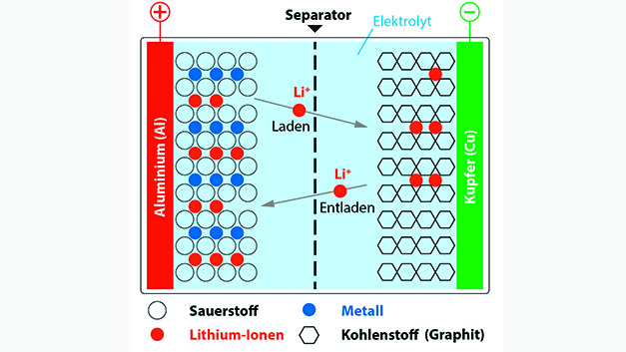
Recycling
Batterierecycling = Werkstoffliches Recycling
Separator = mikroporöses Polyethylen (Dicke ca. 20-30 μm)
Biologische
Verwertung
Organische
Verwertung
Page 40
https://www.google.com/url?sa=i&url=https%3A%2F%2Fwww.elektroniknet.de%2Fpower%2Fenergiespeicher%2Fdie-qual-der-wahl.170603.html&psig=AOvVaw2xfXmzRMg_7z7FkRKn3N2N&ust=1620225444988000&source=images&cd=vfe&ved=0CAIQjRxqFwoTCOjTxqCgsPACFQAAAAAdAAAAABAk
Notes:
40

Slide 41
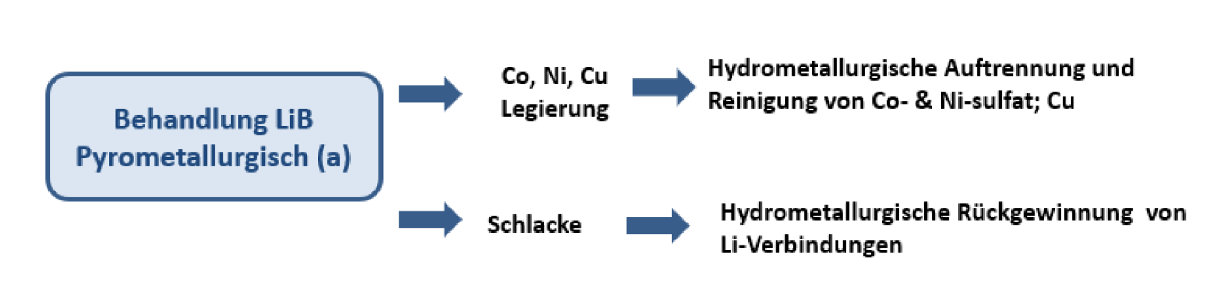
Recycling
Batterierecycling = Recyclingmethoden
Pyrometallurgischer Prozess
Hochofen = bei hohen Temperaturen wird Zelle aufgeschmolzen
Metalle wie Kupfer, Chrom Nickel sowie Kobalt werden abgetrennt (unterschiedliche Schmelztemperaturen der Metalle)
Schlacke enthält noch Aluminium und Lithiumoxid (Fertigbetonindustrie)
Organische
Verwertung
Page 41
https://www.erneuerbar-mobil.de/sites/default/files/2020-09/Strategiepapier-Mercator-Recycling-Batterien.pdf
https://www.erneuerbar-mobil.de/sites/default/files/2020-09/Strategiepapier-Mercator-Recycling-Batterien.pdf
Notes:
41

Slide 42
Recycling
Batterierecycling = Recyclingmethoden
Hydrometallurgischer Prozess
Ionen werden mit Säure aus der Kathode hinausgelöst
Metalle aus ionische Masse mit hoher Rückgewinnungsrate recycelt
hohe Prozesskosten aufgrund des Einsatzes von Säuren
Organische
Verwertung
Mechanisches Recycling
Schreddern und Zerkleinern der Zelle
Trocknung der Teilchenmasse
Trennung der Materialien (Magnete, Siebe und Luftströme)
Page 42
https://www.erneuerbar-mobil.de/sites/default/files/2020-09/Strategiepapier-Mercator-Recycling-Batterien.pdf
https://www.erneuerbar-mobil.de/sites/default/files/2020-09/Strategiepapier-Mercator-Recycling-Batterien.pdf
Notes:
42

Slide 43
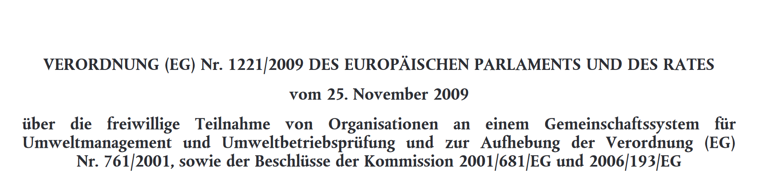
Batterierecycling
Richtlinien
„…indem die Organisationen Umweltmanagementsysteme errichten und anwenden, die Leistung dieser Systeme einer systematischen, objektiven und regelmäßigen Be-wertung unterzogen wird, Informationen über die Umweltleistung vorgelegt werden, ein offener Dialog mit der Öffentlichkeit und anderen interessierten Kreisen geführt wird ….“
Page 43
https://eur-lex.europa.eu/legal-content/DE/TXT/PDF/?uri=CELEX:32009R1221&qid=1620138371891&from=EN
https://www.vci.de/technische-regelwerke/downloads-treg/3-umweltschutz/infoblatt-emas-vo.pdf
Notes:
43

Slide 45
Recycling
Werkstoffliches Recycling von Kupfer aus Elektroschrott
Anreicherung
Kupfer und andere Edelmetalle und Nickel …
Abtrennung
Stahl, Eisen, Gusseisen, Kunststoffe, Schadstoffe …
Zertkleinerung
auf Stückgrößen für die Kompaktierung
Optimierung des anschließenden Schmelzprozesses
Verringerung der Schlackebildung und Flugstaubmenge)
Senkung Schmelzkosten
Biologische
Verwertung
Organische
Verwertung
Aufschlusszerkleinerung und Sortierung:
geringen Kupfergehalte und komplizierte Werkstoffverbunde der Cu-Materialien mit anderen Werkstoffen
Produkt ist ein
Cu-Granulat (95 % Cu)
(Isolationsmaterialien
wurden abgetrennt)
Technik
Page 45
https://epdf.pub/recyclingtechnik-fachbuch-fur-lehre-und-praxis.html
Notes:
45

Slide 46
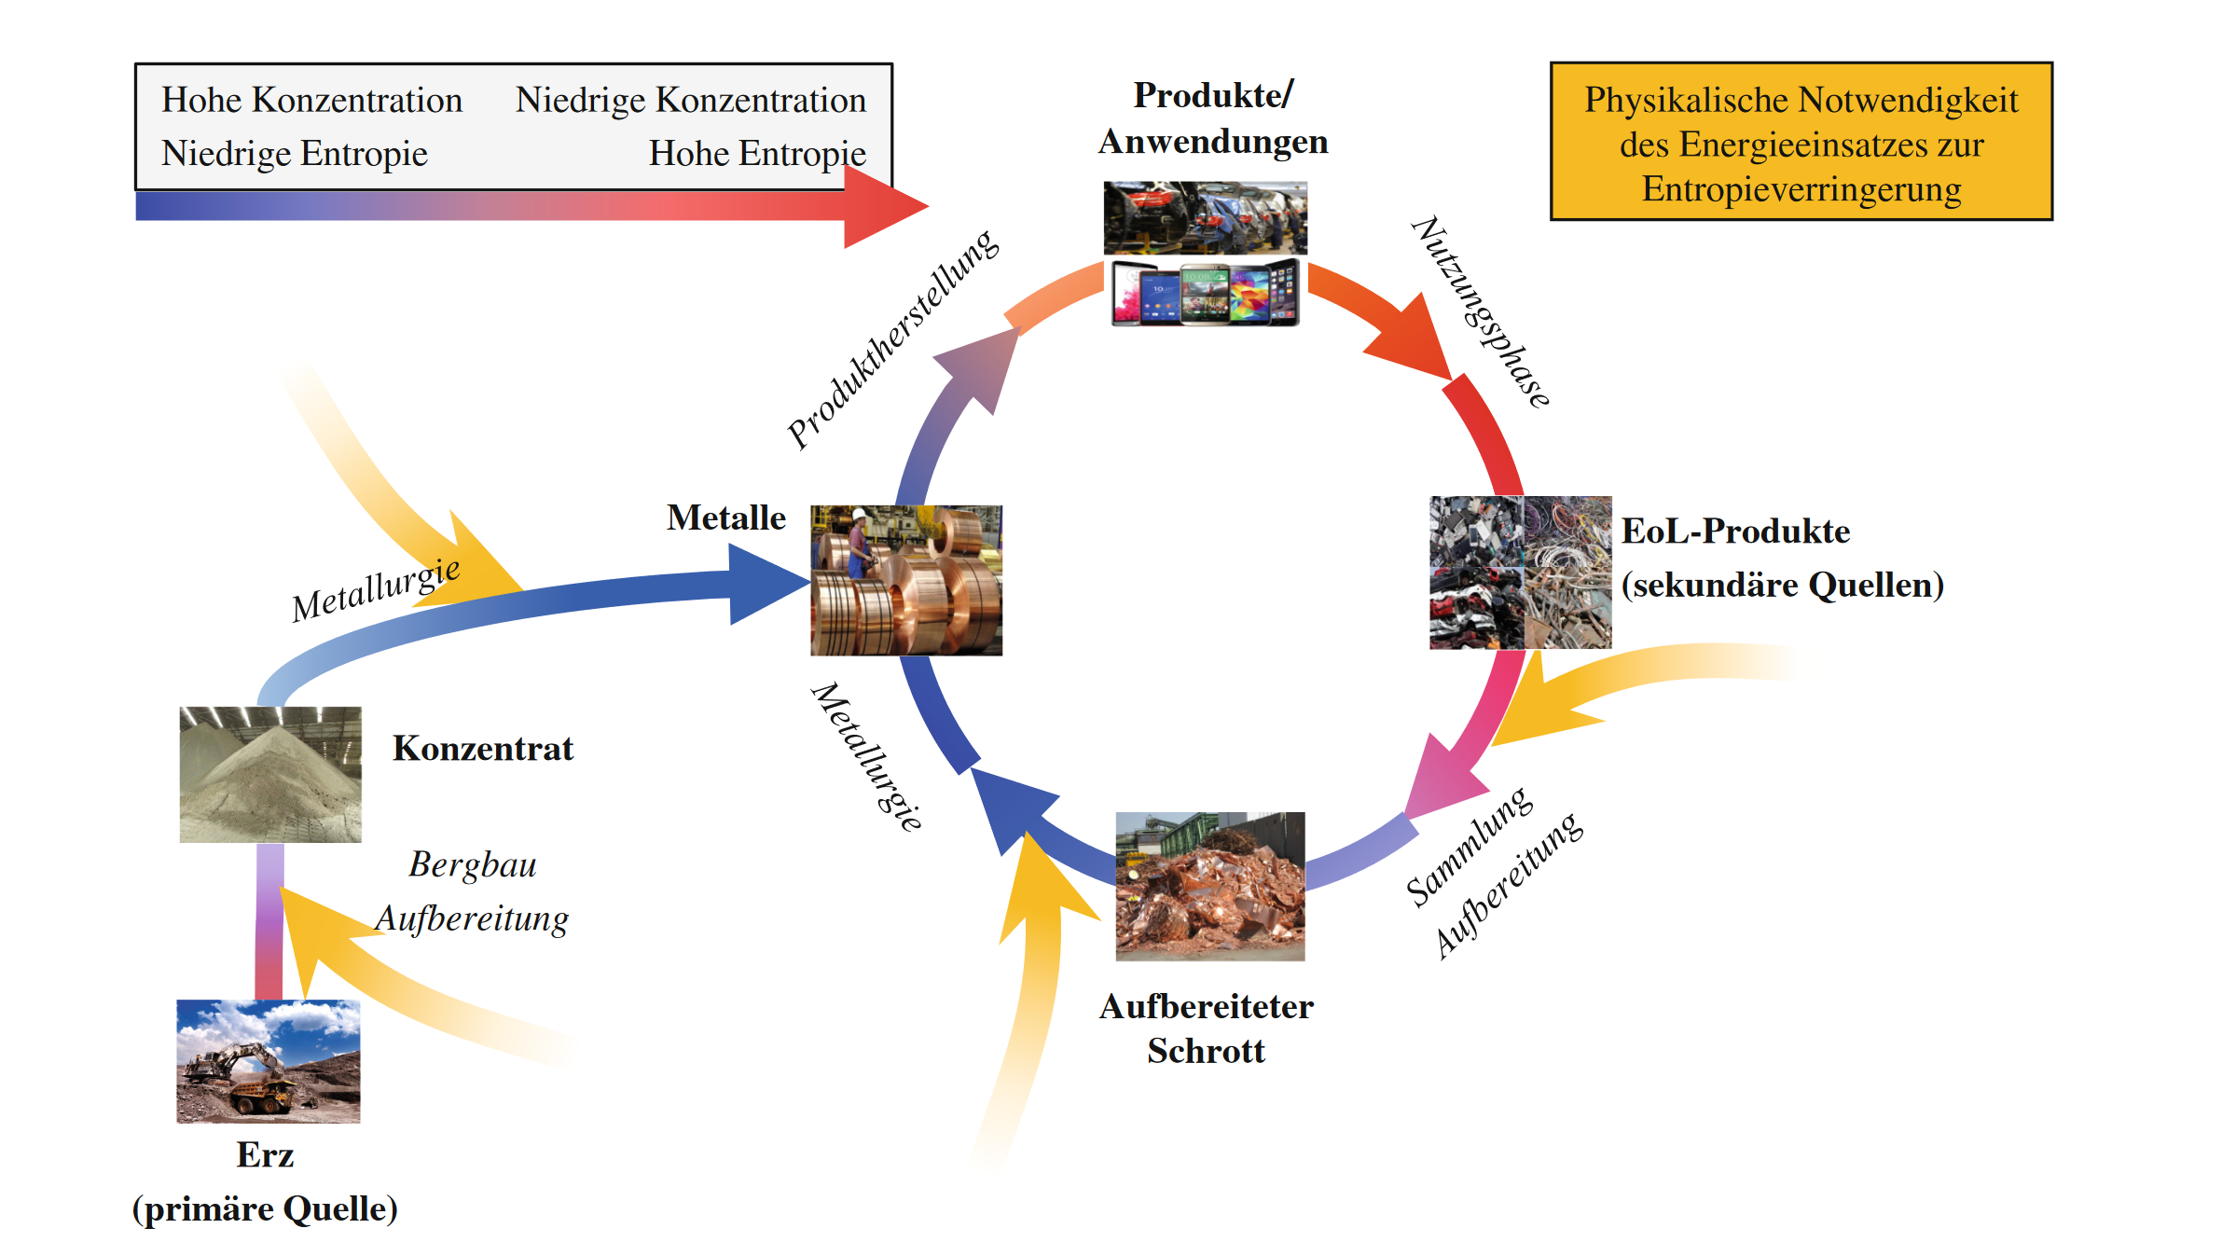
Energie und Exergie
Entropie (Statistisch oder informationstheo-retische Shannon Entropie) für die Beurteilung von Energieverlusten in Prozessen
Bestimmung von Energiebilanzen
Exergie für Ressourcennutzung und System-beurteilung
Page 46
https://link.springer.com/content/pdf/10.1007%2F978-3-658-32924-2.pdf
Notes:
46

Slide 47
Energie und Exergie
Bestimmung von Energiebilanzen
„Die Summe der primärenergetisch bewerteten Energieaufwendungen [...], die sich bei der Herstellung selbst sowie bei der Gewinnung,Verarbeitung, Herstellung und Entsorgung der Fertigungs-,Hilfs- und Betriebsstoffe und Betriebsmittel einschließlich der Transportaufwendungen für einen Gegenstand oder eine Dienstleistung ergeben.“(VDI 2012)
VDI: Inputstoffe haben einen „Energierucksack“, der die Aufwände seiner Herstellung beinhaltet …
Kumulierter Energieaufwand (KEA) für Prozesse von der Erzgewinnung bis zum Recycling
Nicht die Menge eines Metalls ist der kritische Faktor sondern der Aufwand für die „Konzentration“ des Metalls
Page 47
https://link.springer.com/content/pdf/10.1007%2F978-3-658-32924-2.pdf
Notes:
47

Slide 48
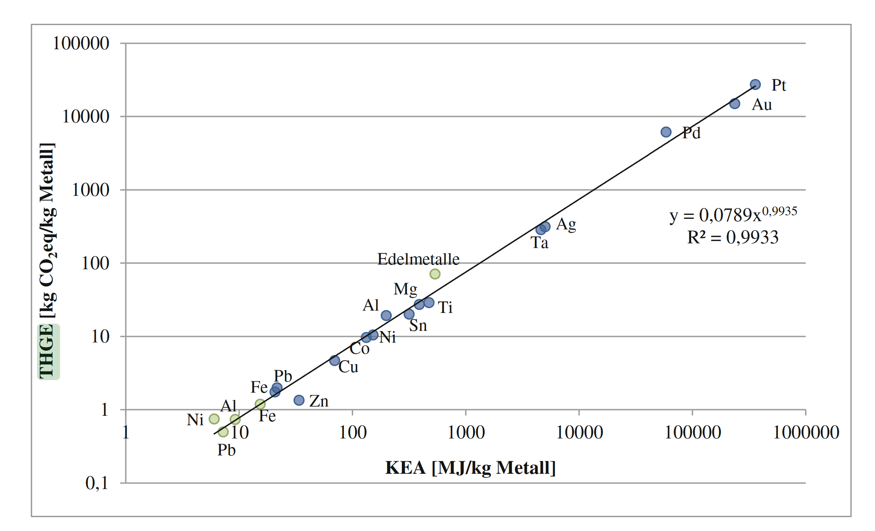
Energie und Exergie
Bestimmung von Energiebilanzen
Kumulierter Energieaufwand (KEA) Systemgrenzen müssen definiert werden
Teibhausgasemissionen (THGE) für
Sekundäre Metallgewinnung
Primäre Metallgewinnung
Page 48
https://link.springer.com/content/pdf/10.1007%2F978-3-658-32924-2.pdf
Notes:
48

Slide 49
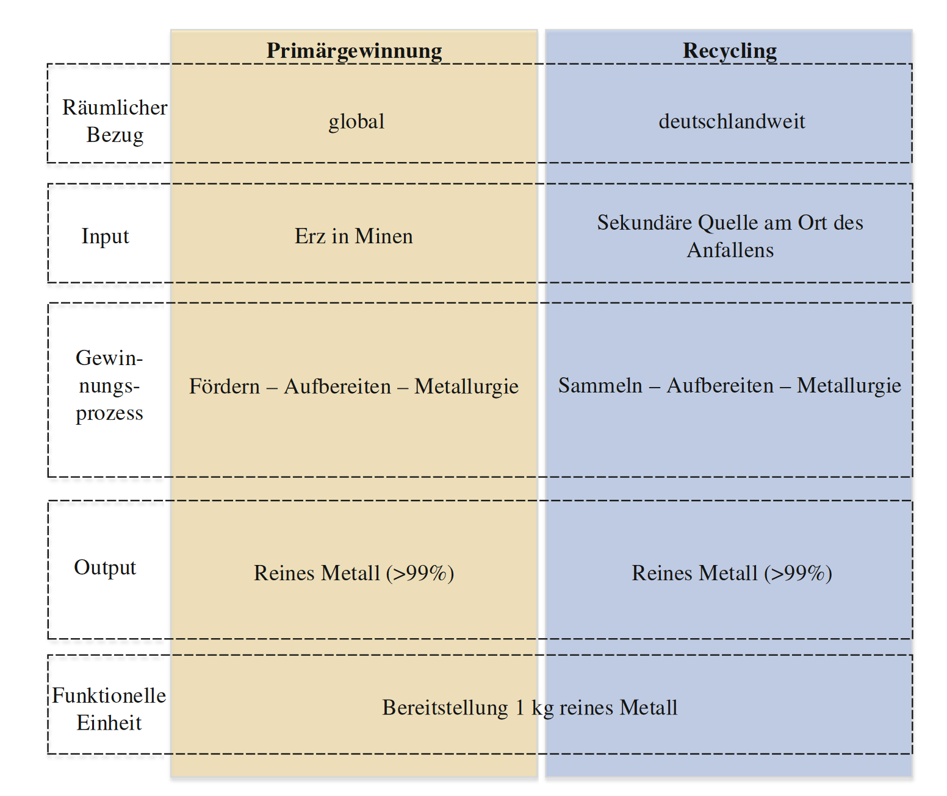
Energie und Exergie
Bestimmung von Energiebilanzen
Kumulierter Energieaufwand (KEA) Systemgrenzen müssen definiert werden
Prozessspezifische Parameter:
Inputkonzentration
Konzentrationserhöhung
Prozess – und Recyclingeffizienz
Page 49
https://link.springer.com/content/pdf/10.1007%2F978-3-658-32924-2.pdf
Notes:
49

Slide 50
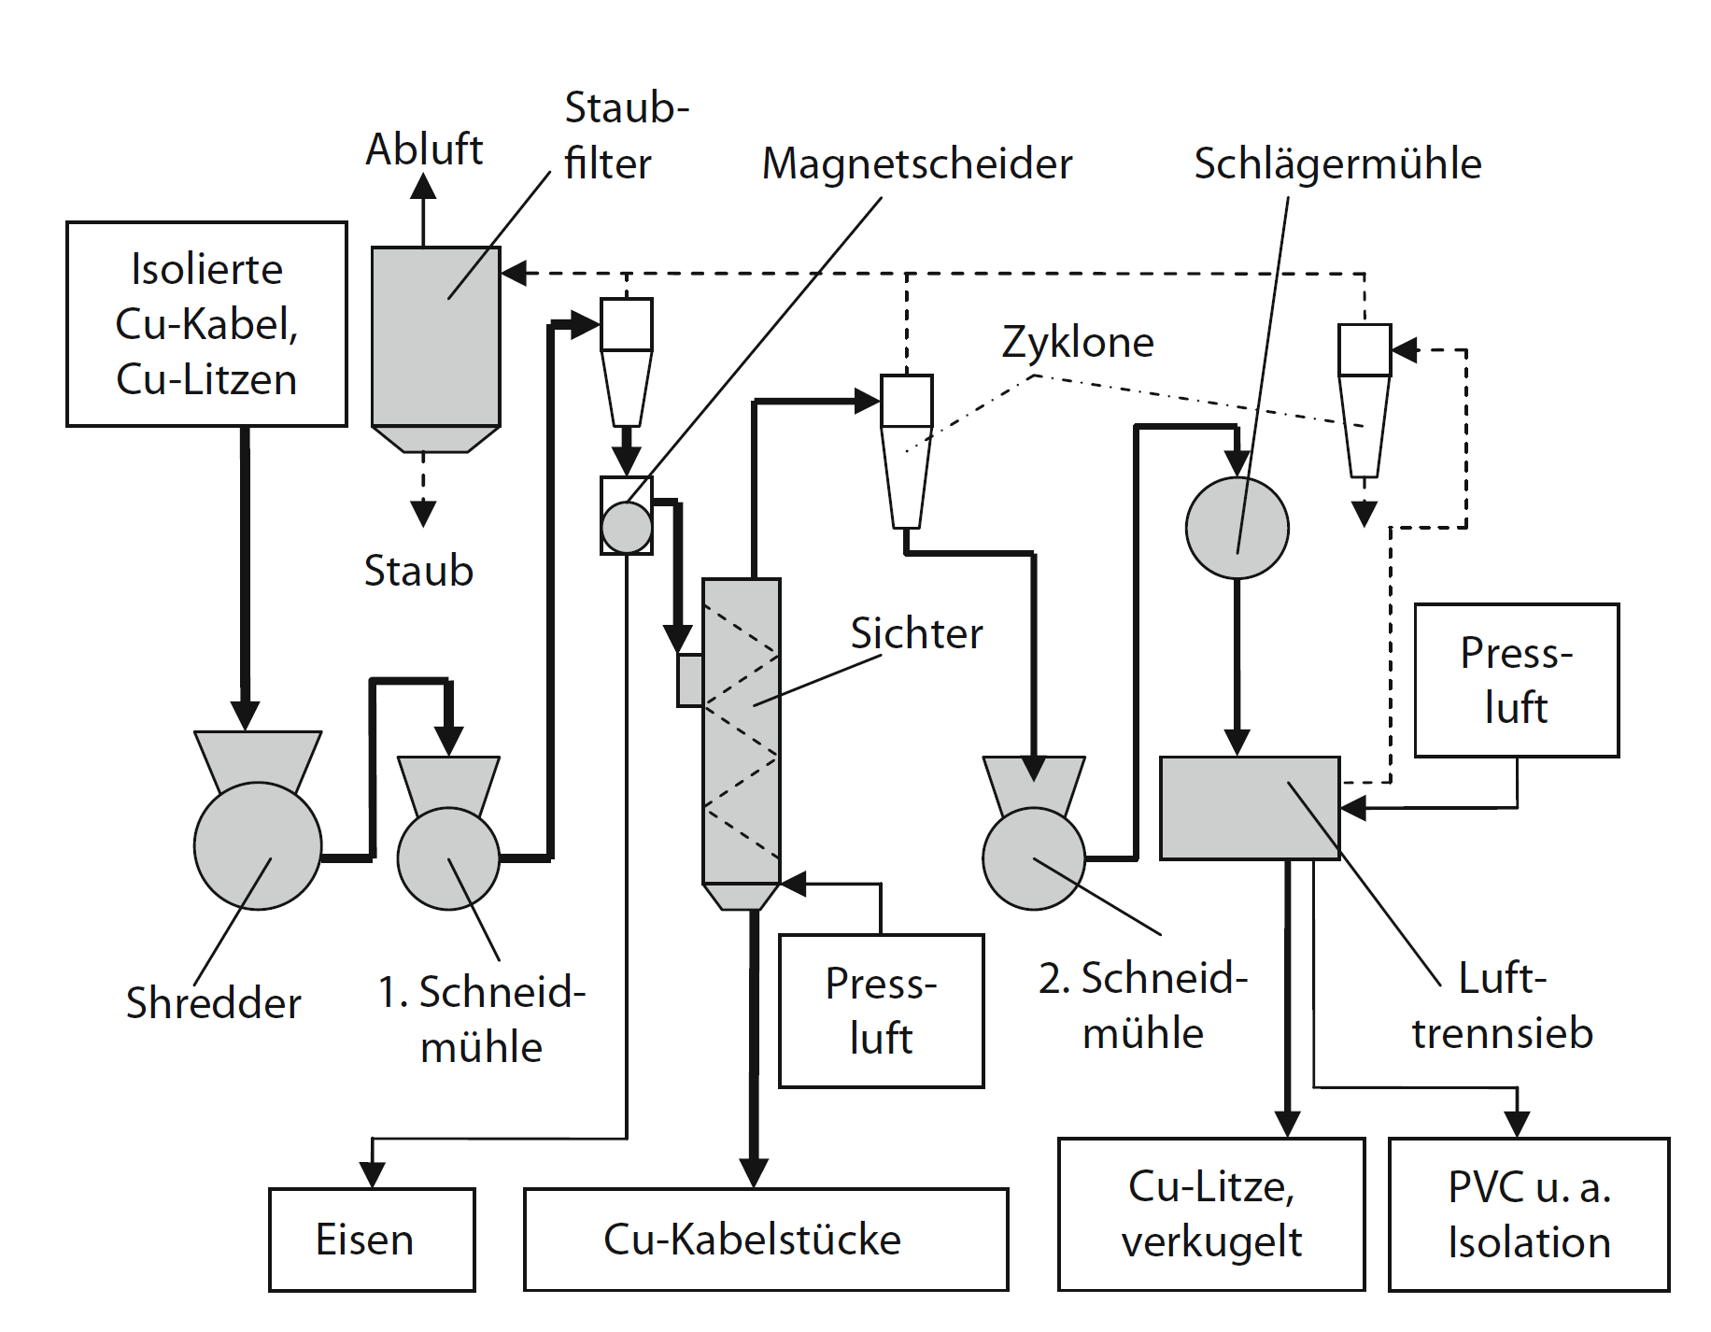
Recycling
Werkstoffliches Recycling von Kupfer aus Kabelschrott
Für NE-Metalle eignen sich Sortierverfahren z.B. Schwimm-Sink-Prozesse und Wirbelstromprozesse sowie sensorgestützte Verfahren
Biologische
Verwertung
Organische
Verwertung
Technik
Page 50
https://epdf.pub/recyclingtechnik-fachbuch-fur-lehre-und-praxis.html
Notes:
50

Slide 51
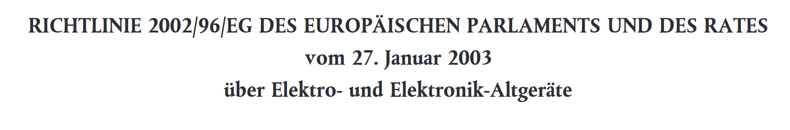
Elektroschrott
Richtlinien
Page 51
https://eur-lex.europa.eu/resource.html?uri=cellar:ac89e64f-a4a5-4c13-8d96-1fd1d6bcaa49.0002.02/DOC_1&format=PDF
Notes:
51

Slide 52
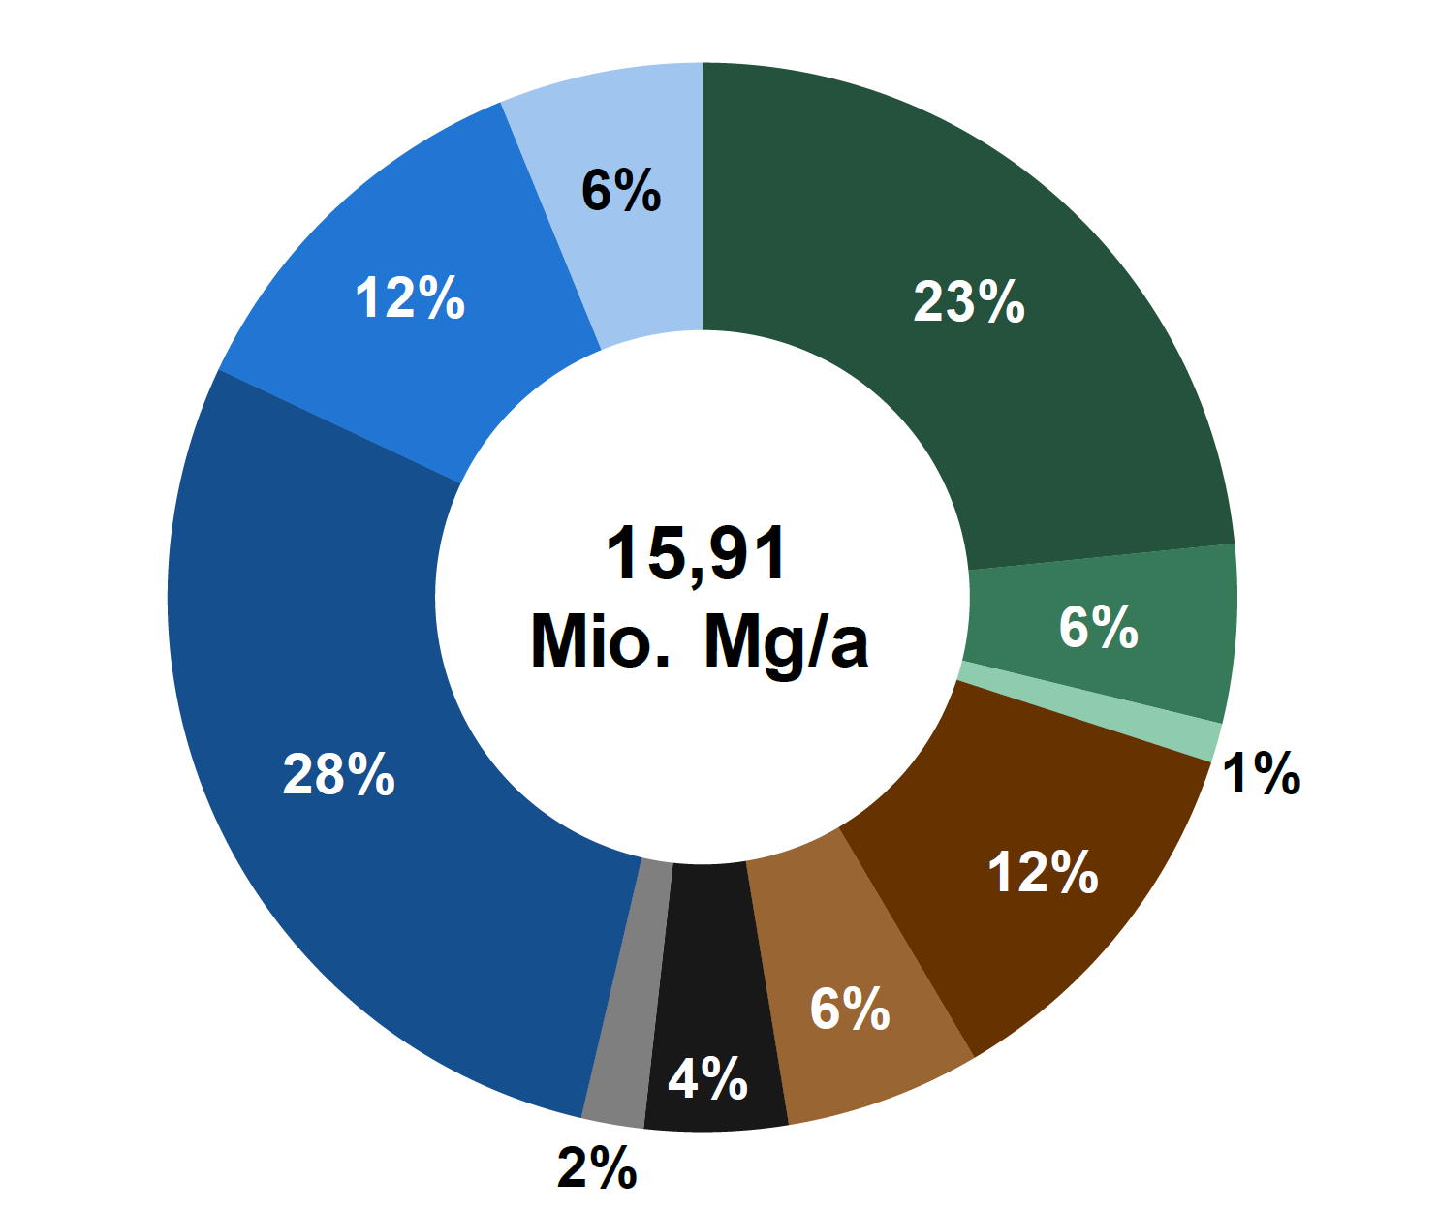
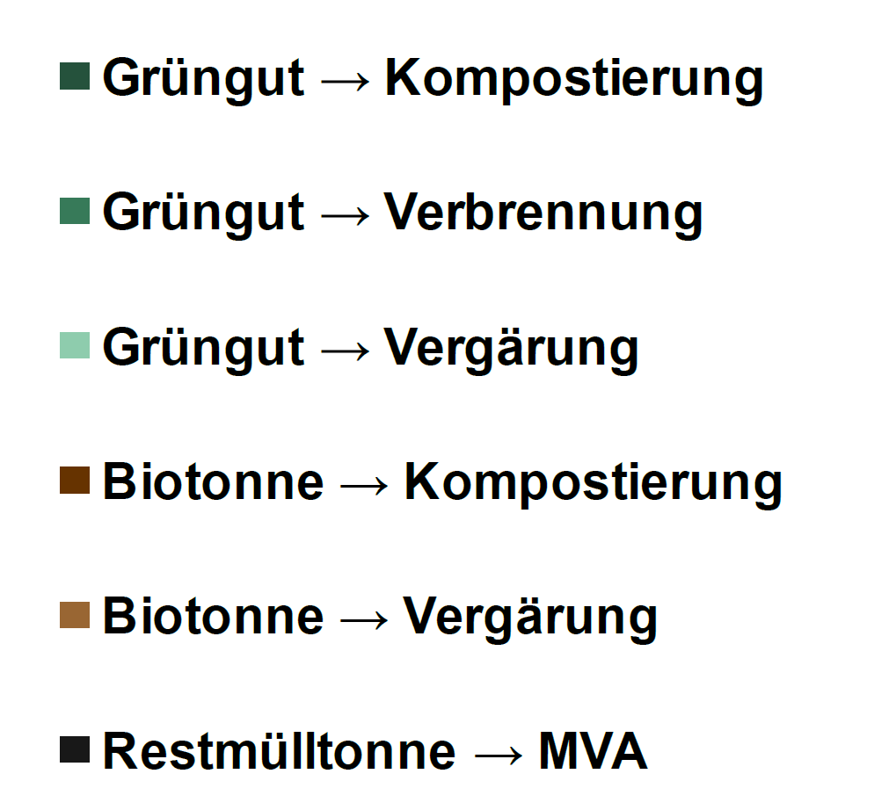
Recycling
Kompostierung/ Fermentierung
Grünabfälle (Grüngut)
Beispielanlage: VGA Kempten-Schlatt
Kompostierung mit Vergärung
Grüngut aus privaten Gärten
über Bring- und Holsysteme erfasst
JAHRESDURCHSATZ 24.000 t
ZUSAMMENSETZUNG 60% Bioabfall 40% Grünschnitt
STROM 5.600 MWh
KOMPOST 5.100 t
bundesweit geschätzt rund
5 Mio Kilo-tonnen(kt) Jahresmassestrom
(im Mittel 64 kg/ Einw und Jahr)
https://umwelt.thueringen.de/fileadmin/001_TMUEN/Unsere_Themen/Abfallwirtschaft/Leitfaden_Bioabfall_Materialband.pdf
Page 52
Notes:
52

Slide 53
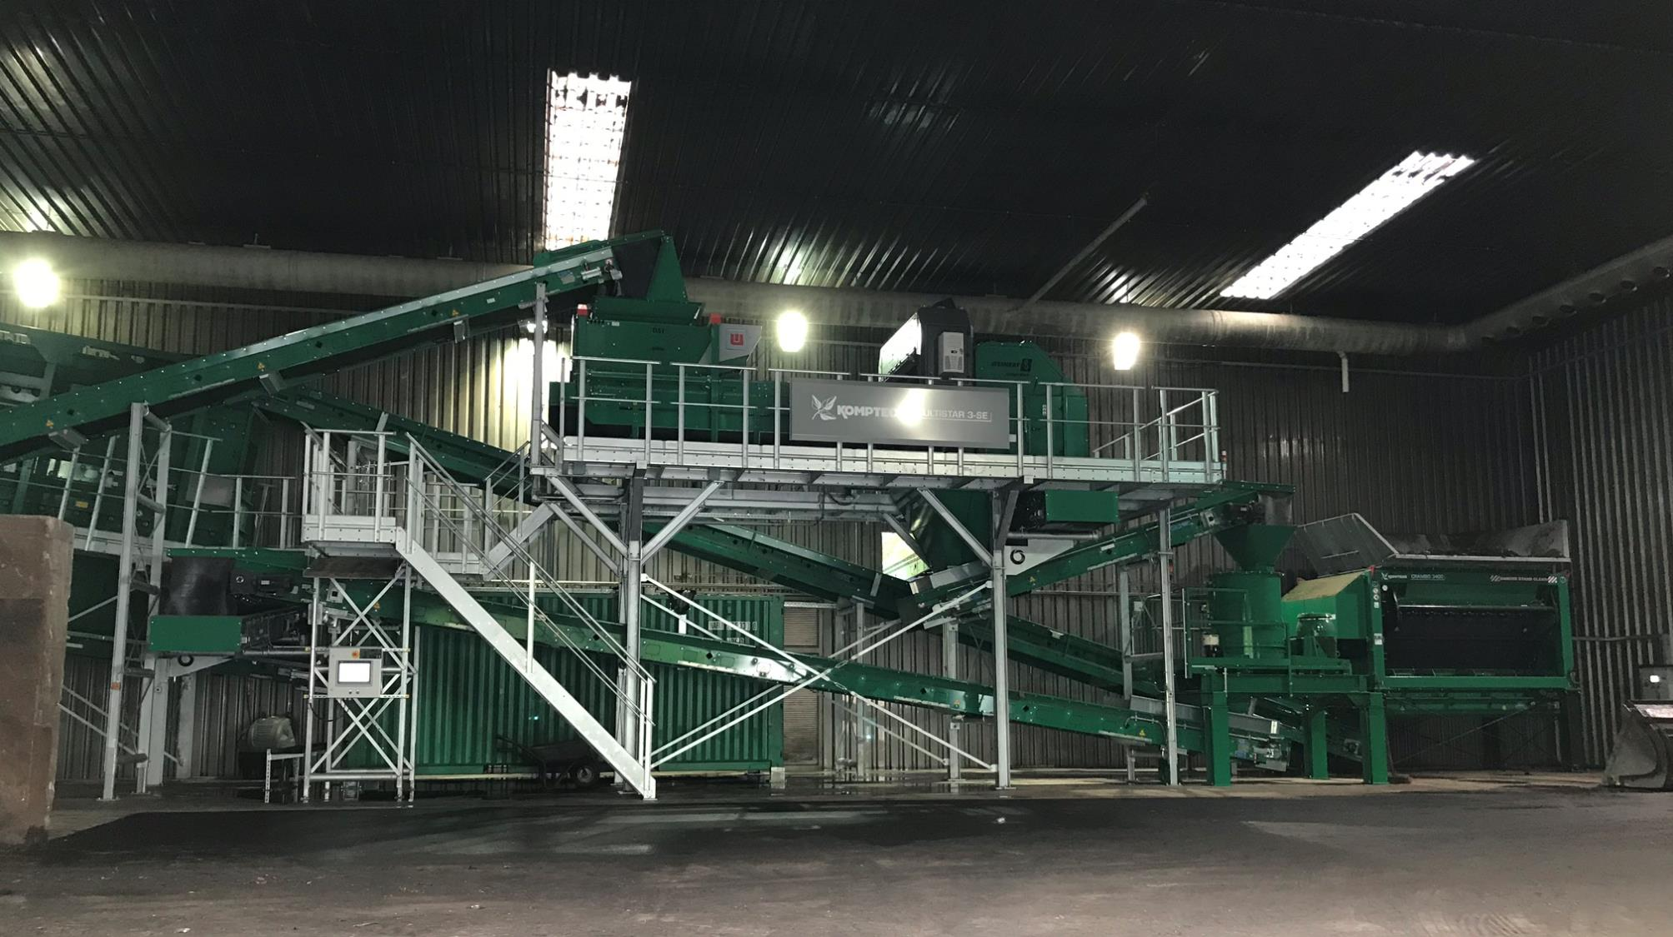
Recycling
Kompostierung/ Fermentierung
Werkstoffliche
Verwertung
Rohstoffliche
Verwertung
Sternsieb
NIR-Scanner
Crambo (Vorzerkleinerer)
Biologische
Verwertung
Organische
Verwertung
Technik
Biogrinder
(Nachzerkleinerer)
Page 53
Notes:
53

Slide 54
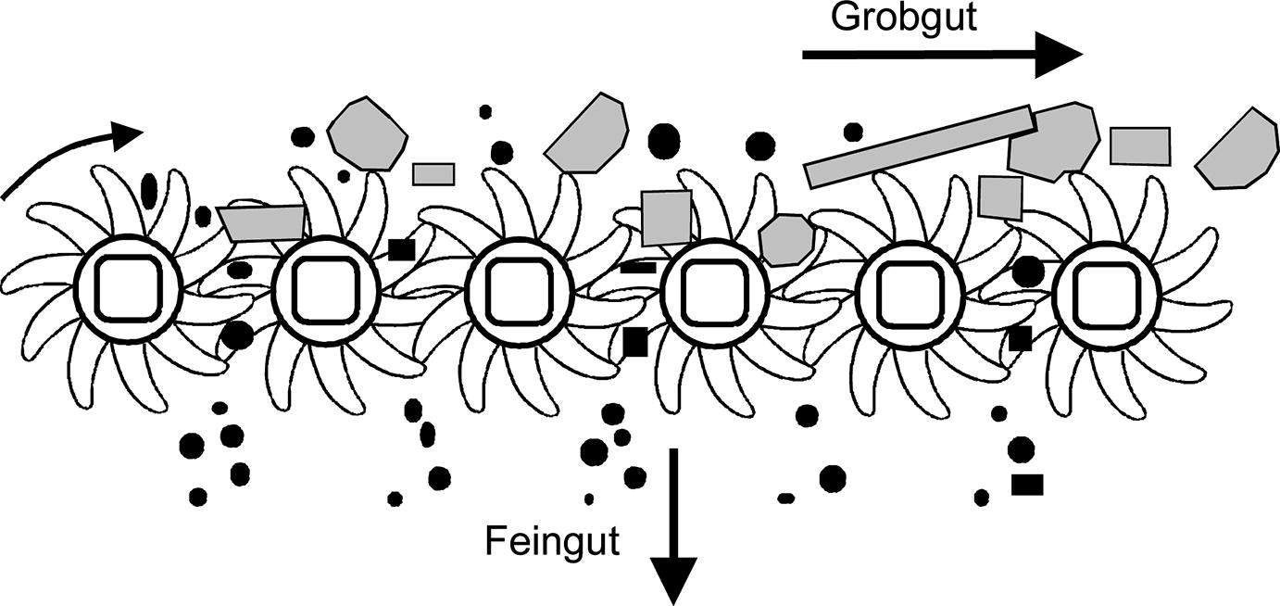

Recycling
Kompostierung/ Fermentierung
Crambo (Zerkleinern des Aufgabegutes)
Sternsieb
>150 mm Siebreste
FE Abscheidung
Nahinfrarot (NIR) mit Druckluft
zum Kunststoff (Einzelpartikel) entfernen
40 – 150 mm
< 40 mm
NIR Separierung
Zwischenbunker
220 m³
Biogrinder (Nachzerkleinerer)
Sternförmiger, schnell laufender Rotor mit Zerkleinerungswerkzeugen
https://link.springer.com/chapter/10.1007/978-3-8348-2257-4_6
Vergärung
Notes:
54

Slide 55
Recycling
Kompostierung/ Fermentierung
Primäre Ziele für Anlagenbetreiber:
Störstoffabscheidung reduzieren
Qualität des erzeugten Komposts erhöhen
Unterschreitung Störstoffwerte aus der Düngemittelverordnung: 0,1 Gew.-% für verformbare Kunststoffe
RAL-Gütesicherung: Reststörstoffe unter 15 cm²/l im Kompost
Problem: viel Kompost in Fremdstofffraktion oder zu viel Fremdstoffe im Kompost
Lösung: Fremdstoffausschleusung bei der Aufbereitung der Bioabfälle
durch Nahinfrarottechnik (NIR) mit Druckluftausschleusung
Werkstoffliche
Verwertung
Rohstoffliche
Verwertung
Biologische
Verwertung
Organische
Verwertung
Technik
Page 55
Notes:
55

Slide 56
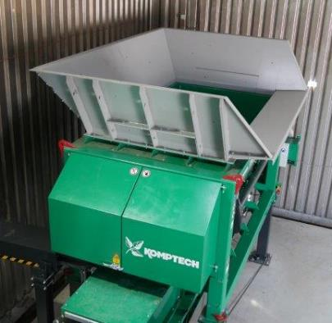
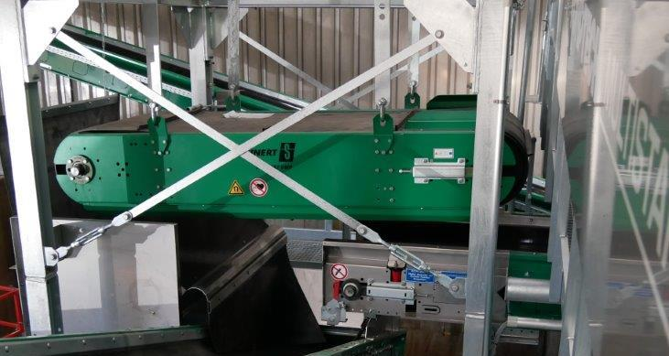
Recycling
Kompostierung/ Fermentierung
Verfahrensschritte
Vorzerkleinerung:
Gerät: Komptech Crambo 3400 E
Öffnen von Kunststoffsäcken und Gebinden
Langsam laufende Schneidwalzen
Einstellbare Korngröße durch wechselbare Siebkörbe
Durchsatzleistung auf 10 t/h begrenzt
Überbandmagnet :
Entfernt ferromagnetische Stoffe
Überbandmagnet
Page 56
Notes:
56

Slide 57
Recycling
Kompostierung/ Fermentierung
Gesetz zur Förderung der Kreislaufwirtschaft und Sicherung der umweltverträglichen Bewirtschaftung von Abfällen (Kreislaufwirtschaftsgesetz - KrWG)
§ 11 Anforderungen an die Kreislaufwirtschaft für Bioabfälle und Klärschlämme (§§ 7 und 8 KrWG)
„Bioabfälle stellen eine wertvolle Ressource dar, die möglichst umfassend zu nutzen ist“
Link zum Gesetz: https://www.gesetze-im-internet.de/krwg/__11.html
Page 57
Notes:
57

Slide 58
Vielen Dank für die spannenden Diskussionen!

